Slide 2
幸福起航——相识篇
Write your brilliant title Write your brilliant title
目
录
content
幸福起航——相知篇
Write your brilliant title Write your brilliant title
幸福起航——相爱篇
Write your brilliant title Write your brilliant title
幸福起航——相守篇
Write your brilliant title Write your brilliant title

Slide 3
幸福起航——相识篇
Write your brilliant title Write your brilliant title

Slide 4
因为爱你，知道你的纯真，
所以其实应该放任你，
去碰壁，
去遇到几个坏人与陷阱，
被伤害，流血，掉泪，
然后慢慢变得更强悍，
变得不再轻易相信人。

Slide 6
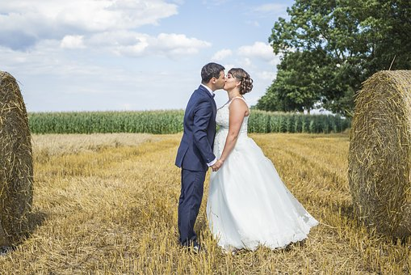

Slide 9
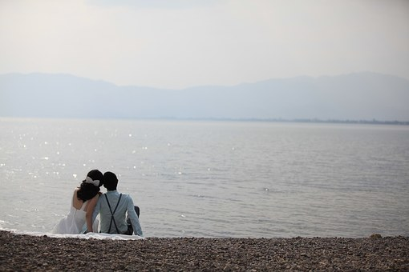
干净的教室安静的课堂
真实的感觉
幸福的感觉
节日PPT模板 http:// www.PPT818.com/jieri/

Slide 10
幸福起航——相知篇
Write your brilliant title Write your brilliant title

Slide 12
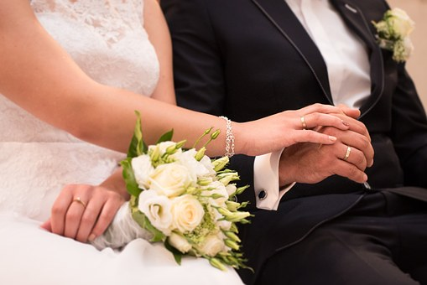
假如我来世上一遭
只为与你相聚一次
只为了亿万光年里的那一刹那
一刹那里所有的甜蜜和悲凄

Slide 13
我可以锁住笔 为什么
却锁不住爱和忧伤
在长长的一生里 为什么
欢乐总是乍现就凋落
走的最急的都是最美的时光

Slide 15
幸福起航——相爱篇
Write your brilliant title Write your brilliant title

Slide 16
有很多话想跟你说，但一直没有机会。我携带它们穿越季节，掠过高架，铺在山与海之间。花盛开就是是一句，夜漫过就是一篇。黄昏开始书写，黎明是无数的扉页。全世界拼成诗，我爱你当作最后一行。

Slide 17
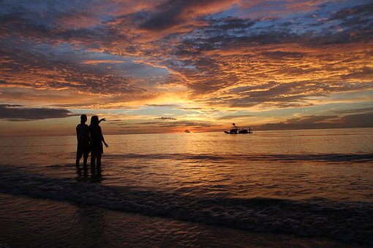

Slide 19
幸福起航——相守篇
Write your brilliant title Write your brilliant title

Slide 20
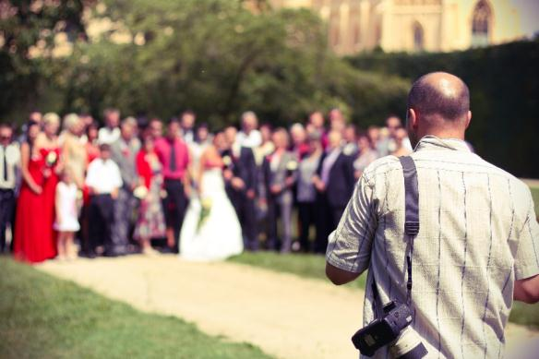
穿越闹市的浮华
屏蔽烦恼与不快
将脚步停驻在闲暇地带
一种情调，一份心情
现实的喧嚣逐渐远去
只剩下闲适的心绪陪伴左右
在海与天的交融之间沉淀心情
享受铭刻我们之间的专属时分

Slide 22
